Slide 1



Slide 2


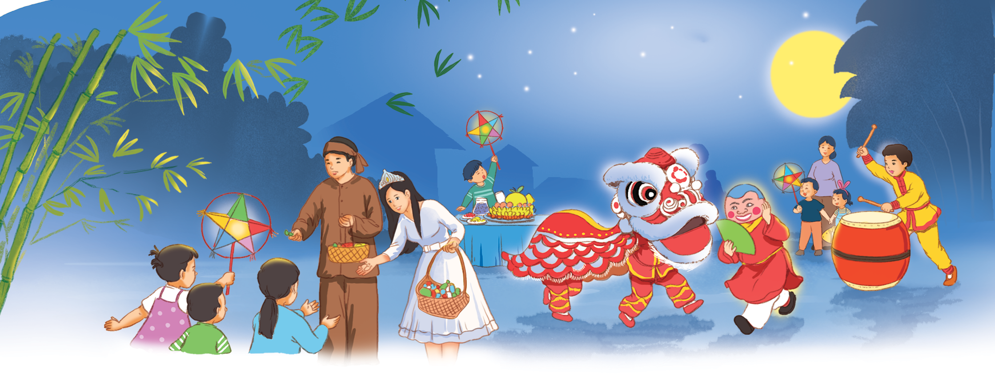
Trung thu, bé được chia quà.
Trung thu, bé được chia quà.

Slide 3


BÀI 23:
Th th ia

Slide 4


Slide 5

th

Slide 6
th
u
thu

Slide 7
ia

Slide 8
ch
ia
chia

Slide 9
thọ
thơ
thẻ
đĩa
mía
thìa

Slide 10

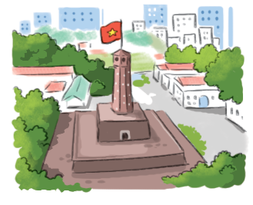


thủ đô
lá thư
thìa dĩa
lá tía tô

Slide 11

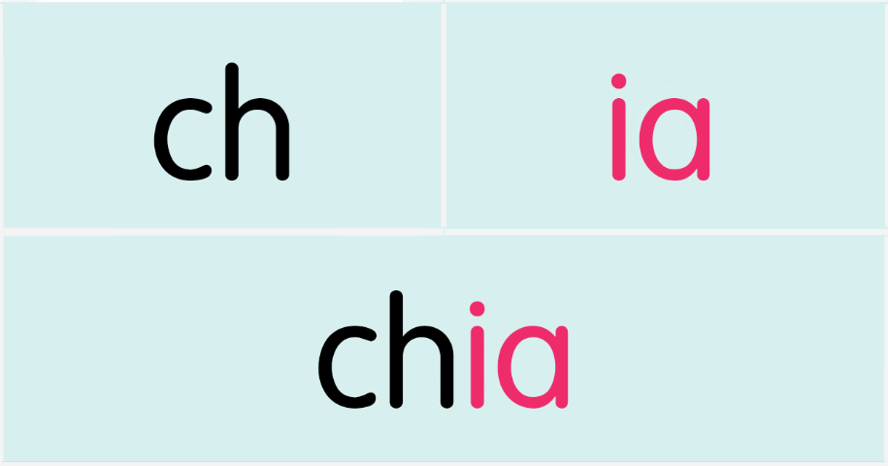
th
ia
thẻ thọ thơ đĩa mía thìa
thủ đô
lá thư
thìa dĩa
lá tía tô

Slide 12

B

Slide 13
κ

Slide 14

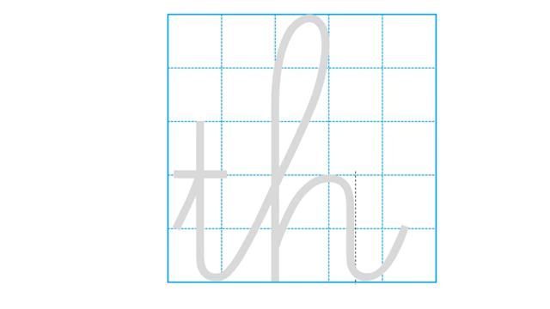

Slide 15
Ła

Slide 16
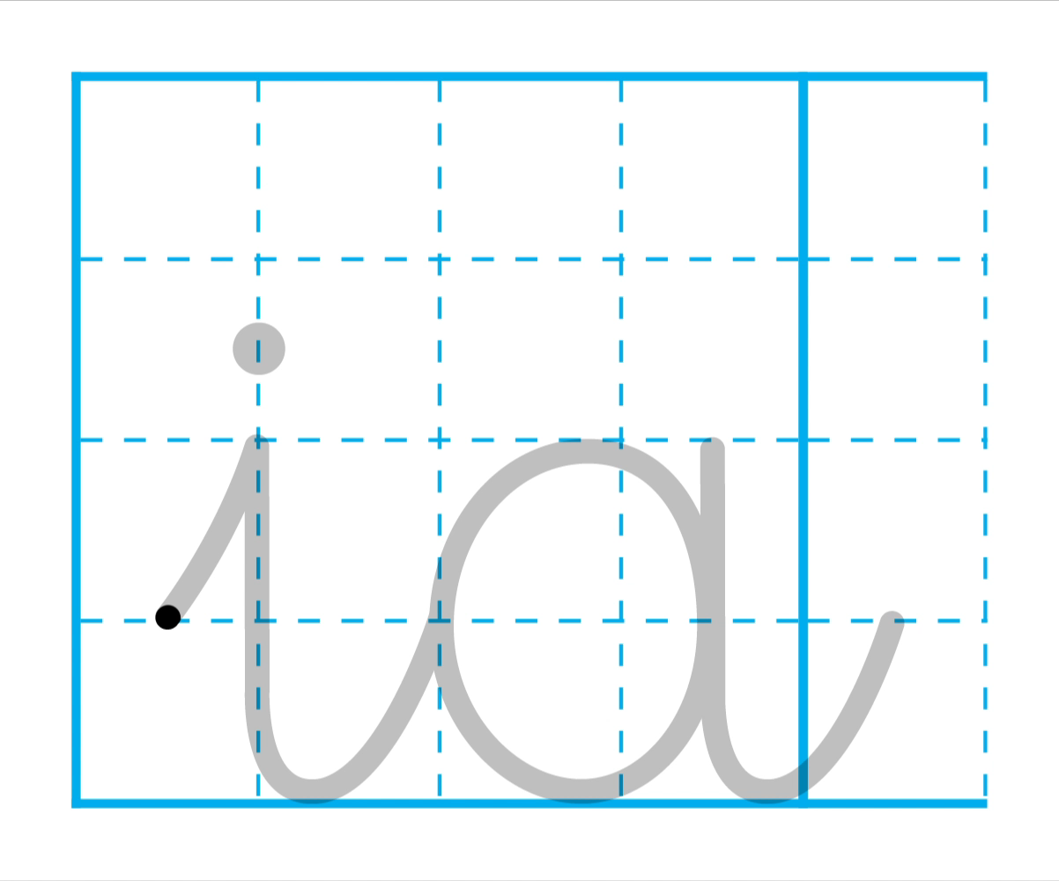

Slide 17

S / 58

Slide 18

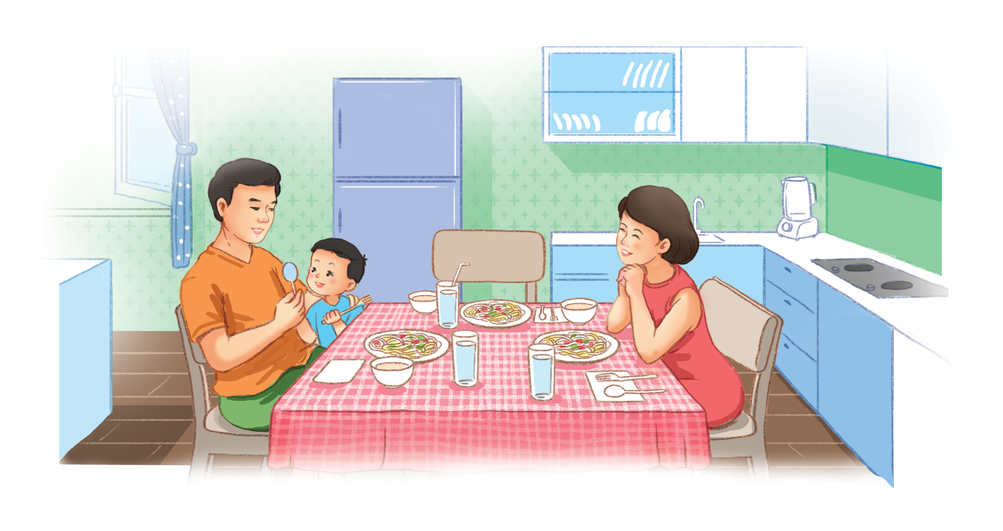
Bé chia thìa, chia dĩa cho cả hà. Thìa dĩa to cho bố mẹ. Thìa dĩa nhỏ cho bé.
Bé chia thìa, chia dĩa cho cả nhà. Thìa dĩa to cho bố mẹ. Thìa dĩa nhỏ cho bé.
Bé chia thìa, chia dĩa cho cả nhà. Thìa dĩa to cho bố mẹ. Thìa dĩa nhỏ cho bé.
Bé chia thìa, chia dĩa cho cả nhà. Thìa dĩa to cho bố mẹ. Thìa dĩa nhỏ cho bé.

Slide 19


Slide 20

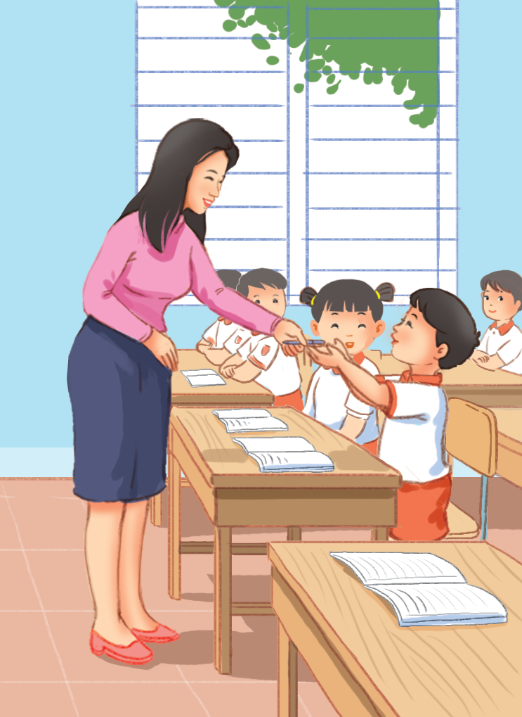
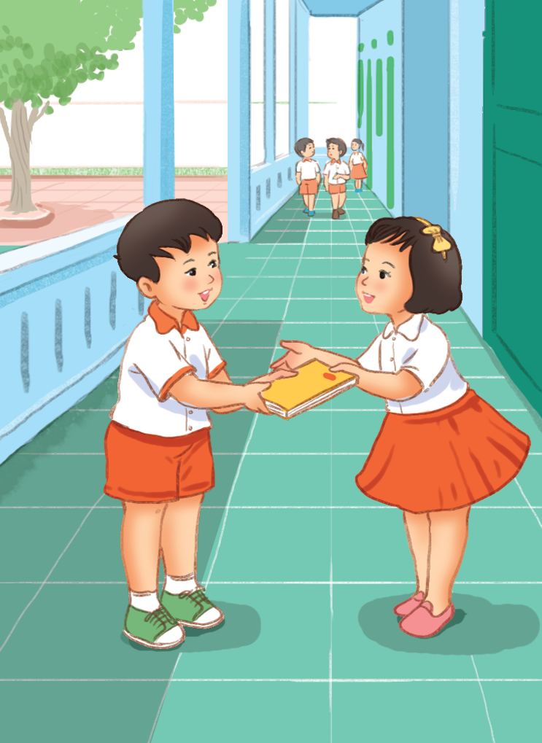
Cảm ơn

Slide 21
Cảm ơn

Slide 22


CỦNG CỐ
BÀI HỌC

